Slide 1


Η σημασία του
Πρωινού Γεύματος
Παρουσίαση σε μαθητές
Δ-ΣΤ΄ΔΗΜΟΤΙΚΟΥ

Slide 2
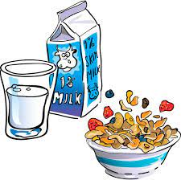
Πρωινό Γεύμα
Έρευνα σε παιδιά ηλικίας 3-18 ετών στην Ελλάδα έδειξε ότι:
Το 14% των παιδιών δεν καταναλώνουν καθόλου πρωινό γεύμα
Το 41% των παιδιών καταναλώνει ανεπαρκές πρωινό
Το 45% των παιδιών λαμβάνει επαρκές πρωινό
Όσο τα παιδιά μεγαλώνουν → παραλείπουν πιο συστηματικά το πρωινό τους.
(Πηγή: Ίδρυμα Α. Δασκαλόπουλος, 2007)

Slide 3
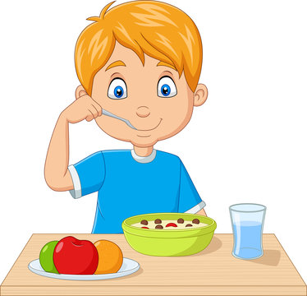

Πρωινό Γεύμα: Είναι σημαντικό;
ΝΑΙ!!!
Είναι ένα από τα πιο σημαντικά γεύματα της ημέρας γιατί:
Παρέχει την απαραίτητη ενέργεια (καύσιμα), προκειμένου να εφοδιαστεί εκ νέου το σώμα μας με καύσιμα, μετά την ολονύκτια νηστεία
Break fast (Break the Fast = Σπάω τη νηστεία)

Slide 4
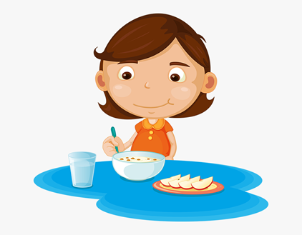
Πρωινό Γεύμα: Είναι σημαντικό;
Χρειάζεται να καλύπτει το 25% των ημερήσιων αναγκών σε ενέργεια & θρεπτικά συστατικά, ώστε να ξεκινήσουμε τη μέρα μας σωστά!

Slide 5
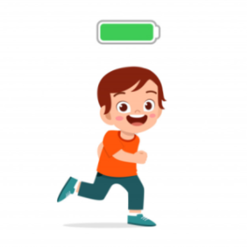

Τα παιδιά που καταναλώνουν συστηματικά ένα ισορροπημένο πρωινό γεύμα έχουν:
Περισσότερη ενέργεια και αυξημένες αθλητικές επιδόσεις
Καλύτερες διατροφικές συνήθειες κατά τη διάρκεια της ημέρας
Περισσότερες πιθανότητες να έχουμε ένα ισσοροπημένο βάρος.
Καλύτερη υγεία – Λιγότερες μέρες απουσίας από το σχολείο λόγω ασθενείας

Slide 6

Τα παιδιά που καταναλώνουν συστηματικά ένα ισορροπημένο πρωινό γεύμα έχουν:
Αυξημένη ικανότητα συγκέντρωσης → συμμετοχή στο μάθημα
Αυξημένη πνευματική εγρήγορση →
καλύτερες σχολικές επιδόσεις
Μειωμένο αίσθημα κόπωσης και υπνηλίας κατά τις πρώτες σχολικές ώρες
Λιγότερο άγχος ή υπερκινητικότητα
Καλύτερη διάθεση.

Slide 7
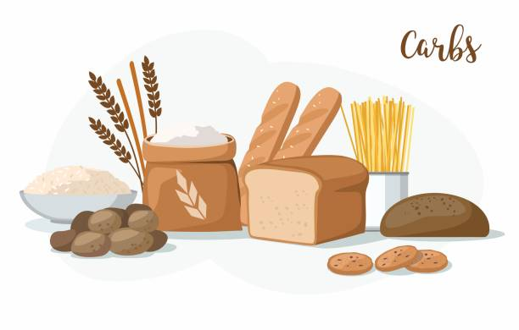
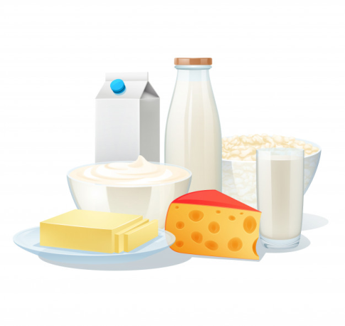


Τι θρεπτικά συστατικά χρειάζεται να περιλαμβάνει ένα Ισορροπημένο Πρωινό Γεύμα;
Υδατάνθρακες Πρωτεΐνες Λίπη
Αμυλούχες τροφές Γάλα & Γαλακτοκομικά Ελαιόλαδο, Ελιές, Αβοκάντο
(Ψωμί, Δημητριακά Πρωινού, Αυγό Καρπούς, Σπόρια
Ρύζι, Ζυμαρικά) και τα προϊόντα τους (ταχίνι, φιστικοβούτυρο)
Φροντίζουμε να είναι καλής ποιότητας!!!

Slide 8
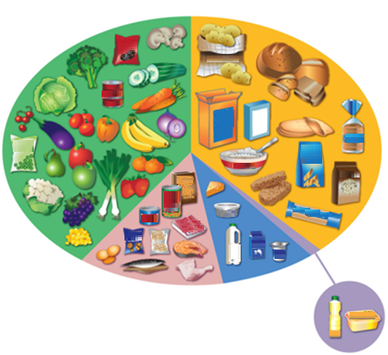
Ο Οδηγός της Καλής Διατροφής
Ομάδα 1:
Λαχανικά & Φρούτα
Ομάδα 2:
Αμυλούχες τροφές
Ομάδα 5:
Λίπη & Έλαια
Ομάδα 4:
Πρωτεϊνούχες τροφές
Ομάδα 3: Γάλα & Γαλακτοκομικά προϊόντα

Slide 9


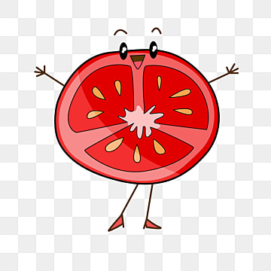
Ο Οδηγός της Καλής Διατροφής
Βοηθά να έχουμε περισσότερο ισορροπημένη διατροφή
Δείχνει τις ποσότητες που χρειαζόμαστε από κάθε ομάδα τροφίμων.
Συνδυάστε τουλάχιστον 3 ομάδες τροφίμων στο πρωινό γεύμα!

Slide 10

Ο Οδηγός της Καλής Διατροφής στο Πρωινό μου!
Συμπεριλάβετε στο πρωινό σας φρούτο εποχής ή, προσθέστε στα δημητριακά πρωινού αποξηραμένα φρούτα (για παράδειγμα: σταφίδες, δαμάσκηνα, βερίκοκο, σύκο), χωρίς πρόσθετη ζάχαρη.
Ομάδα 1:
Φρούτα & Λαχανικά
Προσθέστε λαχανικά στο τοστ ή την ομελέτα (μαρούλι, τομάτα, αγγούρι, μανιτάρια κ.α.)
Συνδυάστε τα χρώματα των Φρούτων & των Λαχανικών στο γεύμα σας!

Slide 11
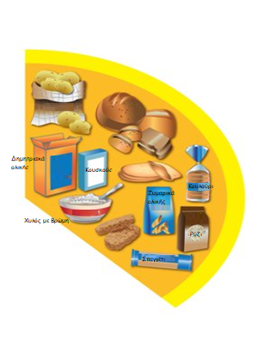
Ο Οδηγός της Καλής Διατροφής στο Πρωινό μου!
Καταναλώστε κάθε πρωί: ψωμί ή δημητριακά πρωινού ή ρύζι (ρυζόγαλο), ζυμαρικά (γάλα με χυλοπίτες ή κουσκούς) και άλλες αμυλούχες τροφές.
Ομάδα 2:
Αμυλούχες τροφές
Προτιμήστε:
Προϊόντα ολικής άλεσης (όπως: ψωμί ή νιφάδες σίτου ολικής άλεσης)
Άλλες επιλογές πλούσιες σε φυτικές ίνες (όπως: νιφάδες βρώμης, ψωμί ή παξιμάδι σίκαλης, κρίθινο ή χαρουπιού), με χαμηλή περιεκτικότητα σε πρόσθετο λίπος, αλάτι και ζάχαρη.

Slide 12

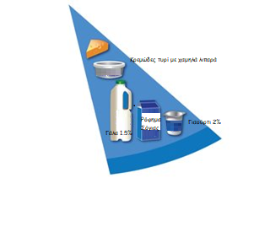
Ο Οδηγός της Καλής Διατροφής στο Πρωινό μου!
Επιλέξτε προϊόντα με χαμηλότερη περιεκτικότητα σε λιπαρά και αλάτι, όπως:
Γάλα: 1.5% λιπαρά, Γιαούρτι 2% λιπαρά, Ρόφημα Σόγιας (ουδέτερη γεύση, εμπλουτι-σμένο με ασβέστιο) ή Ρόφημα Ρυζιού ή Κινόα
Μυζήθρα νωπή (ανθότυρο) αποβουτυρωμένη & ανάλατη, Τυροζούλι, Τυρί Cottage
Κρεμώδες τυρί με χαμηλά λιπαρά
Τυρί μοτσαρέλα
Γραβιέρα με λιγότερο αλάτι και λιπαρά

Slide 13

Ο Οδηγός της Καλής Διατροφής στο Πρωινό μου!
Καταναλώστε τυριά πλήρης σε λιπαρά (γραβιέρα, κεφαλοτύρι), σε μικρές ποσότητες.
Αποφύγετε γαλακτοκομικά προϊόντα που έχουν αυξημένη περιεκτικότητα σε ζάχαρη:
Τα επιδόρπια γιαουρτιού
Τα παιδικά γιαούρτια

Slide 14
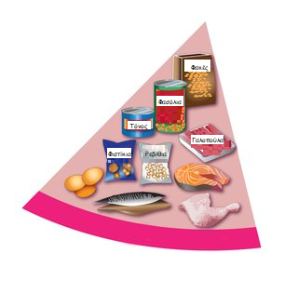
Ο Οδηγός της Καλής Διατροφής στο Πρωινό μου!
Ομάδα 4:
Πρωτεϊνούχες τροφές
Στο τοστ προσθέστε:
- Αυγό (βραστό, ποσέ ή ομελέτα με λαχανικά)
- Χούμους (Κυπριακό έδεσμα από ρεβίθια, ελαιόλαδο, ταχίνι)
- Τονοσαλάτα (τόνος, μαρούλι, τομάτα ή τοματίνια, αγγούρι, καλαμπόκι, λίγο ελαιόλαδο)

Slide 15

Ο Οδηγός της Καλής Διατροφής στο Πρωινό μου!
Αποφύγετε τα επεξεργασμένα προϊόντα κρέατος (λουκάνικα, μπέικον, ζαμπόν, μορταδέλα, πατέ) ή
Περιορίστε την κατανάλωσή τους σε 30γρ./εβδομάδα (έως 2 φέτες φιλέτο γαλοπούλας ή κοτόπουλου την εβδομάδα, κατά προτίμηση ψητά ή βραστά)
Ομάδα 4:
Πρωτεϊνούχες τροφές

Slide 16

Ο Οδηγός της Καλής Διατροφής στο Πρωινό μου!
Προσθέστε στο ψωμί ή το παξιμάδι ελαιόλαδο
Καταναλώστε λίγες ελιές (ξαρμυρισμένες) με το ψωμί και το τυρί
Καταναλώστε τοστ με αβγό και αβοκάντο
Ομάδα 5:
Λίπη & Έλαια

Slide 17

Ο Οδηγός της Καλής Διατροφής στο Πρωινό μου!
Αλείψτε το ψωμί ή τις φρυγανιές με ταχίνι φυσικό, φιστικοβούτυρο, αμυγδαλοβούτυρο (χωρίς προσθήκη ζάχαρης και φοινικέλαιο) ή μαργαρίνη μαλακή με χαμηλά λιπαρά από ελαιόλαδο
Προσθέστε στα δημητριακά πρωινού:
Καρπούς (καρύδια, αμύγδαλα, φουντούκια, φιστίκια),
Σπόρια (σουσάμι, λιναρόσπορος, σπόροι Chia)
Προτιμήστε ελαιόλαδο ή ταχίνι στα κέικ, τα μπισκότα και τις πίτες.
Καταναλώστε σε μικρές ποσότητες…
Ομάδα 5:
Λίπη & Έλαια

Slide 18
Ο Οδηγός της Καλής Διατροφής στο Πρωινό μου!
Αποφύγετε τα κακής ποιότητας λιπαρά:
Βούτυρο,
Φοινικέλαιο,
Υδρογονωμένα λιπαρά (τρανς),
Έλαιο και βούτυρο καρύδας,
Κρέμα γάλακτος (ιδίως με πλήρη λιπαρά)
Ομάδα 5:
Λίπη & Έλαια

Slide 19

Ο Οδηγός της Καλής Διατροφής στο Πρωινό μου!
Περιορίστε τη συχνότητα και την ποσότητα πρόσληψης τροφών που είναι πλούσιες σε λίπος, αλάτι ή/και ζάχαρη.
Σε αυτή την κατηγορία ανήκουν κυρίως τα βιομηχανοποιημένα προϊόντα και προϊόντα Ταχυφαγείου.
Τροφές πλούσιες σε λιπαρά, αλάτι ή/και ζάχαρη

Slide 20

Ο Οδηγός της Καλής Διατροφής στο Πρωινό μου!
Μερικές από τις τροφές αυτές είναι:
Πατατάκια, γαριδάκια, σφολιατοειδή (τυρόπιτα, μπουγάτσα, πεϊνιρλί, ζαμπονοτυρόπιτα κ.α.)
Πατάτες τηγανιτές, μπέργκερ, πίτσες αλλαντικών
Σως (κέτσαπ, μαγιονέζα, μουστάρδα)
Σοκολάτα και γλυκίσματα με βάση τη σοκολάτα ή/και κρέμα γάλακτος ή σαντιγί (κρουασάν, ντόνατς, κεκάκια, σοκολατόπιτες, τούρτες, μπισκότα γεμιστά ή με επικάλυψη ή κομμάτια σοκολάτας κ.α.)
Καραμέλες
Ροφήματα όπως: αναψυκτικά, ενεργειακά ποτά.

Slide 21

Ο Οδηγός της Καλής Διατροφής στο Πρωινό μου!
Συμπεριλάβετε στο πρωινό σας υγρά ροφήματα όπως:
Γάλα (χαμηλών λιπαρών)
Νερό
Ρόφημα βοτάνων (χαμόμηλο, μαλοτήρα κ.α.), χωρίς ζάχαρη
Προτιμήστε να καταναλώνετε φρούτα, αντί το χυμό τους.
Αν θέλετε να καταναλώσετε χυμό, επιλέξτε φρέσκο χυμό φρούτων ή smoothies και περιορίστε την κατανάλωσή τους σε 150ml (1 μικρό ποτηράκι) ημερησίως.
Αποφύγετε ροφήματα όπως: νέκταρ, φρουτοποτά,
αναψυκτικά και ενεργειακά ποτά.
Προσαρμογή από: 1. Eatwell Guide, Public Health England in Association with the Welsh government, Food Standards Agency in Northern Ireland,
2. The Eatwell Guide -Eat well (NHS, UK) διαθέσιμο στο https://www.nhs.uk/live-well/eat-well/the-eatwell-guide/

Slide 22

Επίλογος
Ξεκινήστε τη μέρα σας σωστά,
επιλέγοντας ισορροπημένο πρωινό
καθημερινά!

